Slide 1
Projet : Python for Data Analysis
Corentin Dauvissat

Slide 2
Le Dataset
Titre : Smartphone-Based Recognition of Human Activities and Postural Transitions Data Set
Données issues d’expérience visant à prédire la posture ou le mouvement d’une personne grâce à un capteur intégré à un smartphone
3 positions statiques : debout, assis, couché
3 activités dynamiques : marcher, monter les escaliers, descendre les escaliers
6 mouvements de transition entre les positions statiques : debout à assis, debout à couché, assis à debout, assis à couché, couché à debout, couché à assis

Slide 3
Le preprocessing
Dataset d’entraînement : 7767 lignes et 561 colonnes
Beaucoup de colonnes et donc beaucoup de features
Il est compliqué de traiter les données et d’établir des corrélations entre toutes les features
C’est pourquoi j’ai fait le choix de ne garder que les plus significatives :
En regardant les corrélations entre les features deux à deux et en ne gardant que les corrélations supérieures à 0,8
En ne gardant que les 40 features ayant le plus de coefficients de corrélation supérieurs à 0,8

Slide 4
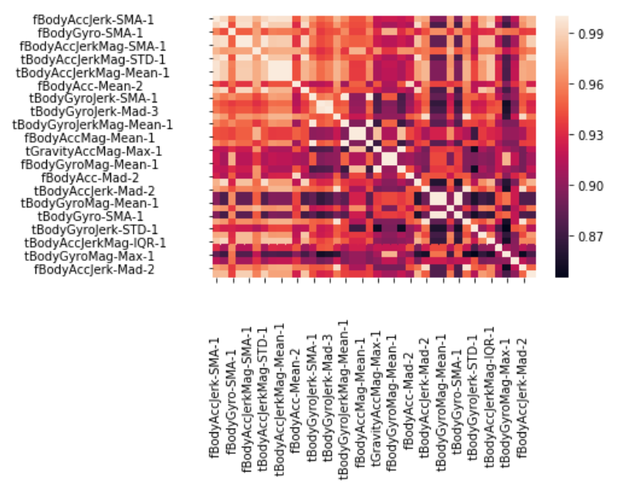
La data visualization
Heatmap entre les 40 features les plus significatifs
Les corrélations sont globalement très hautes

Slide 5
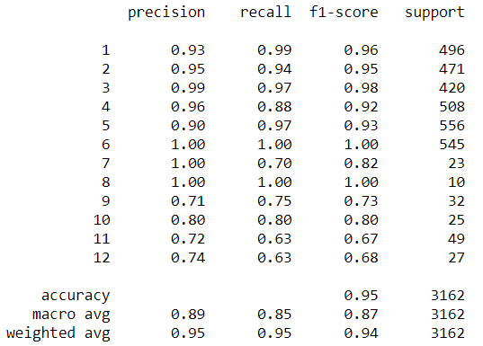
Les modèles : la régression logistique
bibliothèque LogisticRegression de sklearn.linear_model
Précision à 95%:

Slide 6
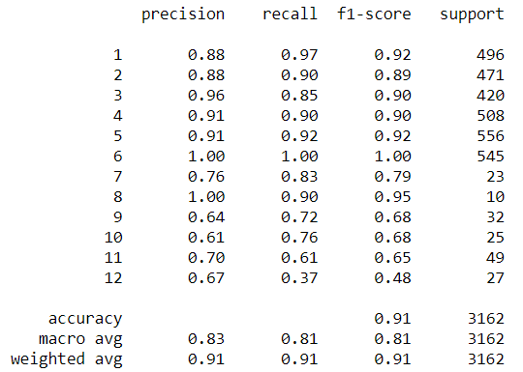
Les modèles : random forest
bibliothèque RandomForestClassifier de sklearn.ensemble
Précision à 91%:

